Slide 1
Презентация к уроку по учебному предмету «Математика» в 4-ом классе на тему
«Движение по координатному лучу».
Цыганова Наталья Алексеевна
учитель начальных классов
ГАОУ СО «Гимназия №8»
г. Энгельс

Slide 2
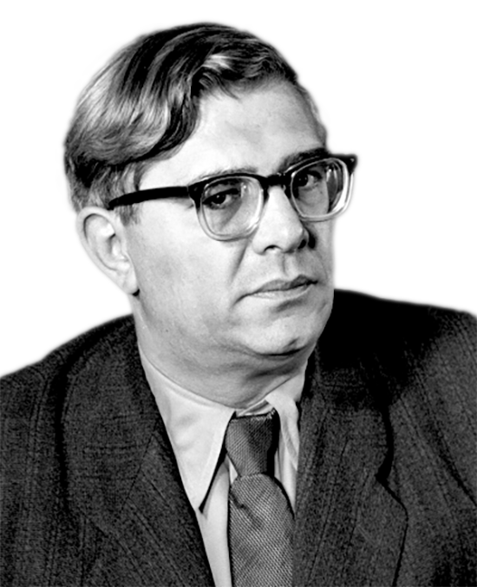
Notes:
Ребята, начинаем наш очередной урок математики. Известный русский математик и педагог Алексей Иванович Маркушевич сказал: …..
- Предлагаю взять эти слова в качестве эпиграфа нашего сегодняшнего урока.

Slide 3
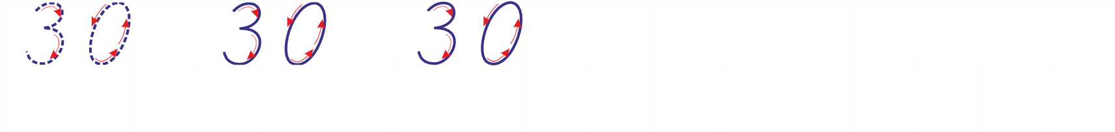
30 января.
Классная работа.
Notes:
Математическая разминка.
- Какое сегодня число? Что это за число? Как мы можем
его получить? 30 увеличьте на 10? В 10раз?

Slide 4
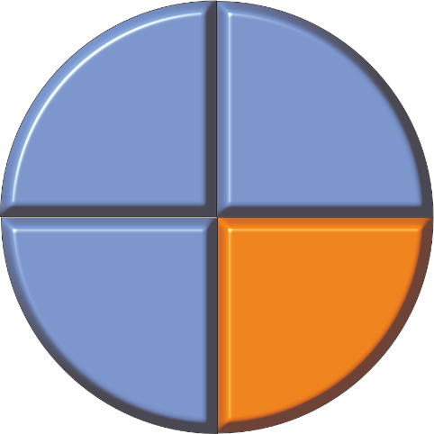

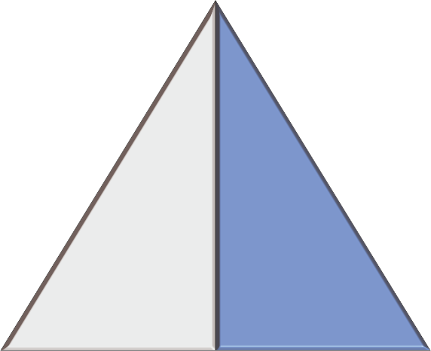
А пока, чтоб работать быстро и ловко,
Нам нужна ума тренировка!

Slide 5

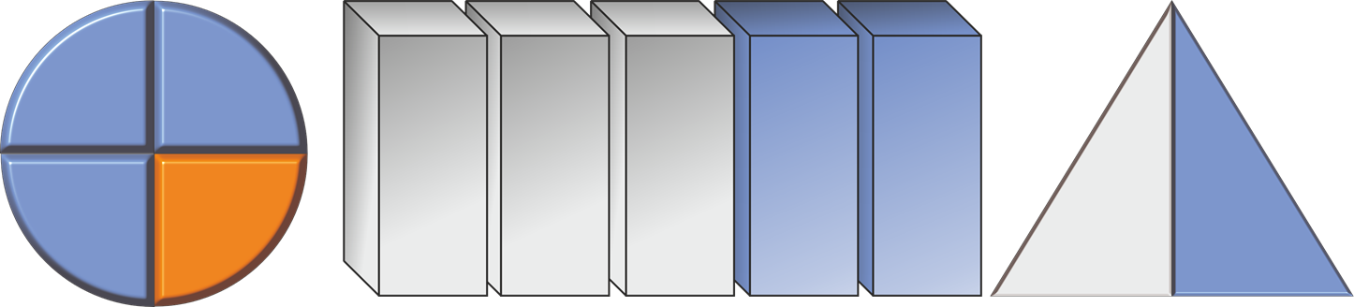
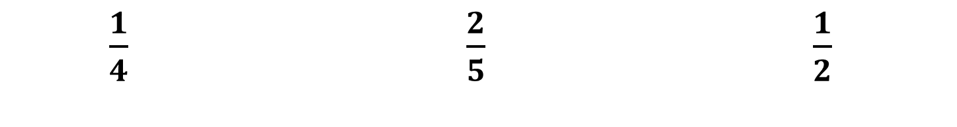
Ответы:
$\frac{1}{4}$ $\frac{2}{5}$ $\frac{1}{2}$

Slide 6

Математический диктант
5, 3, 10, 8, 6, 15, 10, 6.
Д В И Ж Е Н И Е
1
А
2
Б
3
В
4
Г
5
Д
6
Е
7
Ё
8
Ж
9
З
10
И
11
Й
12
К
13
Л
14
М
15
Н
16
О
17
П
18
Р
19
С
20
Т
21
У
22
Ф
23
Х
24
Ц
25
Ч
26
Ш
27
Щ
28
Ъ
29
Ы
30
Ь
31
Э
32
Ю
33
Я
Notes:
1. Фронтальная работа. «Математический диктант»
Делимое 300, делитель 60. Найдите частное. (5)
На сколько 200 больше, чем 197? (3)
Во сколько раз 32 меньше, чем 320? (10)
Сколько часов составляет 1\3 суток? (8)
На какое число надо умножить 12, чтобы получить 72? (6)
3\5 числа равны 9. Найдите целое число. (15)
Сумму 95 и 105 разделить на 20. (10)
Найдите разность чисел 130 и 124. (6)
- Сегодня вою работу в течение урока вы будете оценивать сами. И делать это будете с помощью координатного луча. У каждого из вас есть такой луч. Цена деления равна 1 баллу. Поставьте себе столько баллов, сколько правильных ответов было в математическом диктанте.

Slide 7


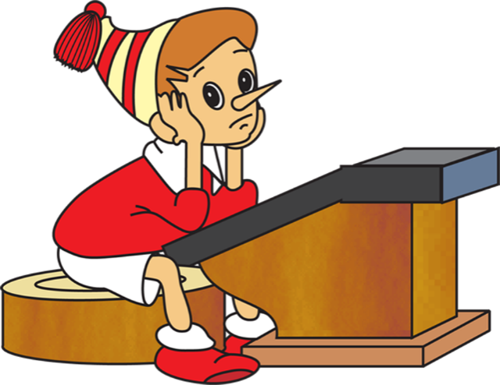


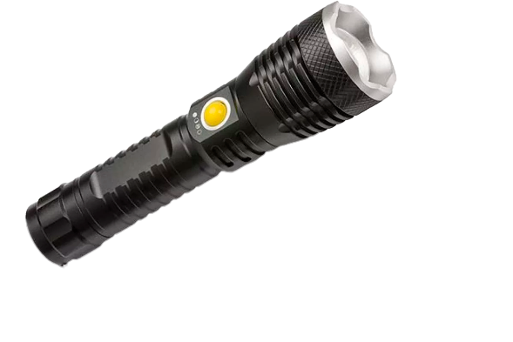
Тема урока:
Движение по координатному лучу
Notes:
Ребята, теперь мы с вами знаем, что любое движение можно изобразить на координатном луче.
«Победа там, где есть движение вперед»
- Согласны ли вы с данным высказыванием?
-Почему?
- Вы совершенно правы.
Вывод: Главное — идти вперёд, к своей цели, и тогда победа обязательно станет наградой.

Slide 8

Тема урока:
Движение по координатному лучу

Slide 9

МАТЕМАТИЧЕСКАЯ РАЗМИНКА
Город
Турбаза
0 30 А 60 90 120 150 (км)
Notes:
Найдите цену деления шкалы дороги на луче и определите координату точки А.
− Из точки А вышел лыжник. Определите, в каком направлении и с какой скоростью он идёт?
− Как показать движение лыжника по лучу? (Надо отметить точками его положение через 1 ч, 2 ч, 3 ч и т.д., а дугами показать пройденный за час путь.)

Slide 10
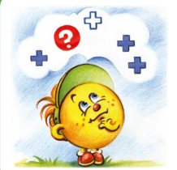


Обозначьте х переменную координату движущейся точки и постройте формулу зависимости х от времени движения t
Какое затруднение у вас возникло?
Что вы пока не знаете?
Notes:
−- Назовите координаты начала и конца пути
− Найдите это расстояние по координатам начала и конца пути?
− Значит, при движении точки по координатному лучу, кроме скорости, времени и расстояния, что ещё изменяется?
− Обозначьте х переменную координату
движущейся точки и постройте формулу зависимости х от времени движения t.
− В чём у вас затруднение?
− Уточните, какое задание вам надо было сделать?
− Что вы использовали при выполнении задания?

Slide 11
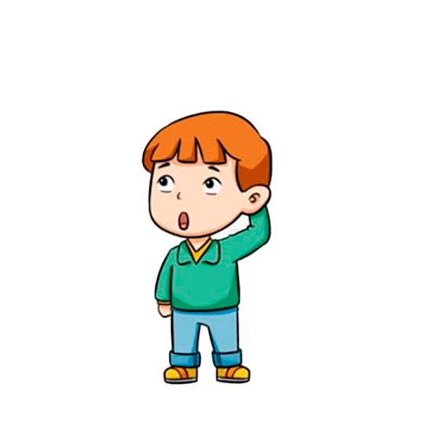
Построить формулу
зависимости
координаты х точки А
от времени движения t.
?
Notes:
3. Выявление места и причины затруднения.
− Почему, возникло затруднение? (Мы пока не знаем, какой должна быть формула зависимости координаты точки от времени.)
4. Построение проекта выхода из затруднения.
− Что надо сделать?
− Уточните цель своей деятельности. (Надо построить формулу зависимости координат точки от времени.)
− Сформулируйте тему урока.

Slide 12


Цель:
Установить, как связаны
между собой
координата х и время t,
записать равенство.
t ч | 0 | 1 | 2 | 3 | 4 | 5 | t
х км
Notes:
− Уточните цель своей деятельности. (Надо построить формулу зависимости координат точки от времени.)
− Сформулируйте тему урока.

Slide 13
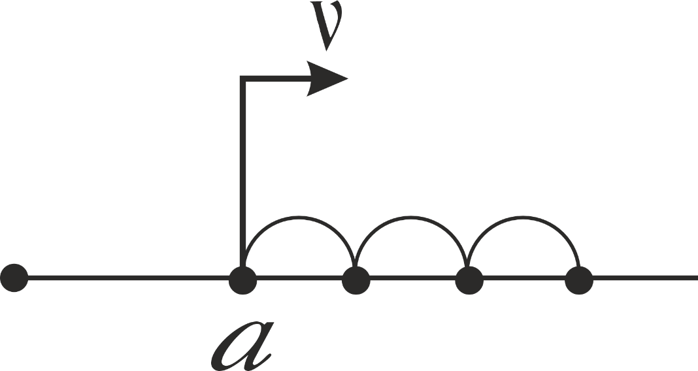

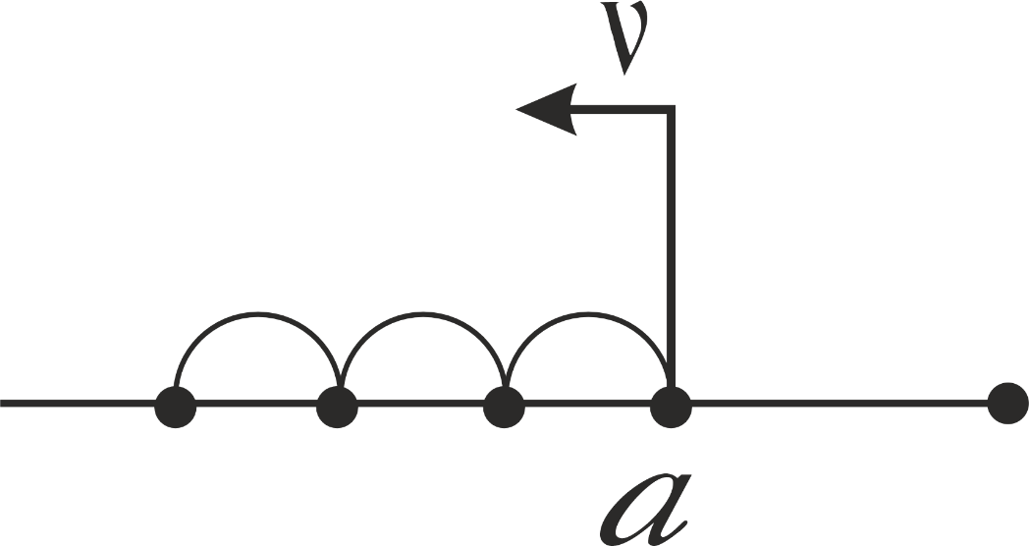


Slide 14


.
УЧИМСЯ ПРИМЕНЯТЬ НОВОЕ ЗНАНИЕ
№ 2, стр. 69 (У)

Slide 15












_{Виды движений}
$$V_{2}$$
1. 2.
3. 4.
$$V_{1}$$
$$V_{1}$$
$$V_{2}$$
Встречное движение
Движение в противоположных направлениях
$$V_{1}$$
$$V_{2}$$
$$V_{2}$$
$$V_{1}$$
Движение вдогонку
Движение с отставанием

Slide 16
Точный бросок (физминутка)
678+24
248: 4
362 - 246
64 + 474
808 - 537
702
62
116
538
271
218 × 3
415 - 204
545 + 85
515:5
124 × 5
654
211
630
103
620

Slide 17

САМОСТОЯТЕЛЬНАЯ РАБОТА
№ 2, стр. 41 (РТ)
САМОПРОВЕРКА СР
(оценка по шкале)
а) v = 18 ед./ч
х = 108 − 18 ⋅ t
б) v = 10 ед./ч
х = 15 + 10 ⋅ t
Notes:
Проверьте себя по образцу для самопроверки, проговорите, как вы выполняли задание и зафиксируйте результат проверки при помощи шкалы

Slide 18
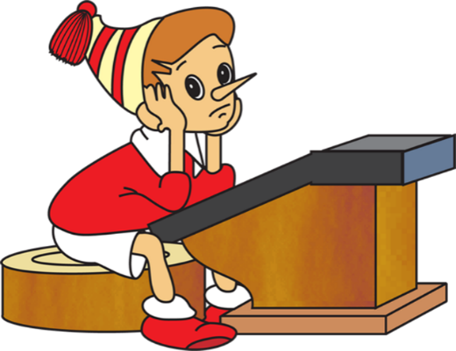


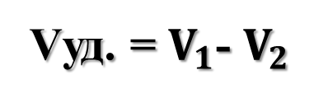

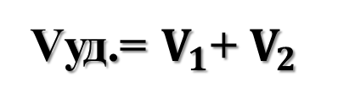

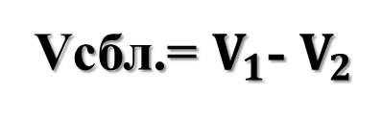


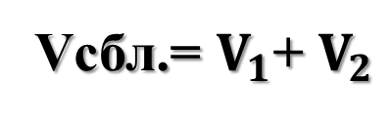


1.
2.
3.
4.
$$V_{1}$$
$$V_{2}$$
Движение вдогонку
$$V_{1}$$
$$V_{2}$$
Движение в противоположных направлениях
Vсбл.= $V_{1}$+ $V_{2}$
$$V_{2}$$
$$V_{1}$$
Vуд. = $V_{1}$- $V_{2}$
Движение с отставанием
$$V_{1}$$
$$V_{2}$$
Vсбл.= $V_{1}$- $V_{2}$
Встречное движение
Vуд.= $V_{1}$+ $V_{2}$

Slide 19

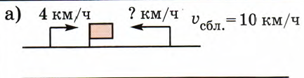


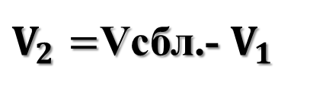
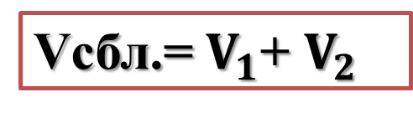
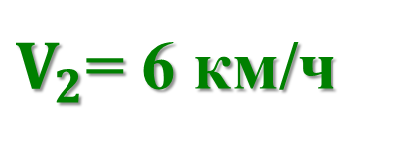
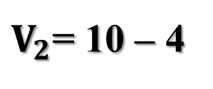
№2
Встречное движение
Vсбл.= $V_{1}$+ $V_{2}$
$V_{2}=$Vсбл.- $V_{1}$
$V_{2}$= 10 – 4
$V_{2}$= 6 км/ч

Slide 20


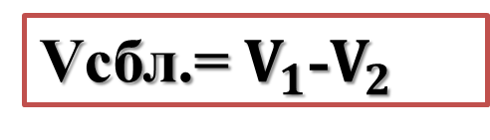
№2
Движение вдогонку
Vсбл.= $V_{1}$-$V_{2}$
Vсбл. = 45 – 18
Vсбл. = 27 км/ч

Slide 21
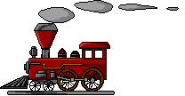


№2
Движение в противоположных направлениях
Vуд.= $V_{1}$+$V_{2}$
Vуд. = 800 + 320
Vуд. = 1120 км/ч

Slide 22
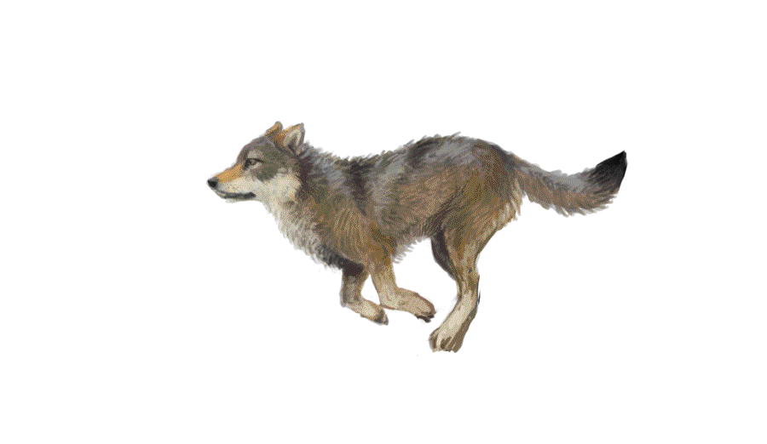


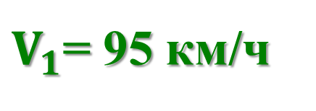
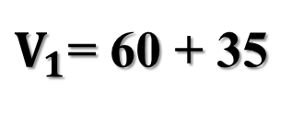
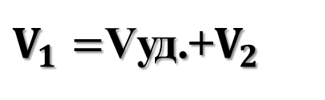


$$V_{2}$$
$$V_{1}$$
Движение с отставанием
Vуд.= $V_{1}$-$V_{2}$
$V_{1}=$Vуд.+$V_{2}$
$V_{1}$= 60 + 35
$V_{1}$= 95 км/ч

Slide 23





$$V_{1}$$
$$V_{2}$$
Встречное движение

Slide 24










$$V_{1}$$
$$V_{2}$$
9 м/с
$$V_{1}$$
$$V_{2}$$
6 м/с
$$V_{1}$$
$$V_{2}$$
Vсбл. = 1 км/с
$$V_{2}$$
$$V_{1}$$
Vуд. = 5 км/ч

Slide 25



Подводим итоги:
Какую цель мы поставили перед собой в начале урока?
Удалось ли нам ее достичь?
Сегодня я узнал…
Было интересно …
Было трудно…
Я повторил…
Я понял, что …
Теперь я могу …
Я научился …
У меня получилось …
Мое настроение…
Я попробую…
Notes:
Учащиеся показывают свои результаты на «лестнице успеха».- шкале., оценивание

Slide 26

Домашнее задание:
Урок 21
№ 4, № 8 стр.70 (У)
№ 2, стр.41 (РТ)

